Slide 1

Контроль и согласование изменений ЦНСИ

Slide 2

Общая схема процесса управления ЦНСИ
Внешние учетные системы
1С:Управление холдингом
Импорт
Структура данных, элементы НСИ ВУС
ERP
Нормализация данных
Ручной ввод, согласование изменений
БП
КА
Экспорт
Эталонные элементы
ЗУП
и др..
Синхронизация элементов НСИ ВУС с эталонными

Slide 3
Принципы построения системы
Возможные способы организации процесса:
  Элементы классификаторов ведутся в единой MDM – системе и рассылаются для использования в информационных базах дочерних компаний. Самостоятельный ввод и редактирование элементов контролируемых классификаторов дочерними компаниями запрещено.
  Элементы классификаторов создаются или изменяются при необходимости дочерними компаниями. После этого загружаются в централизованную MDM – систему, проходят проверку, очистку дублей и добавляются в общий состав эталонных классификаторов, которые рассылаются по всем дочерним компаниям

Slide 4
Контроль НСИ во внешних ИБ
Возможность дистанционно контролировать изменения НСИ во внешних информационных базах:
  полный запрет изменений
  изменения через заявки
Внешние базы 1С:Управление холдингом 3.2, 1С:ERP.Управление холдингом 3.2 – из коробки
Внешние базы любых других конфигураций – с помощью встраиваемых объектов из поставляемой конфигурации

Slide 5
Контроль НСИ во внешних ИБ
Контроль НСИ во внешних ИБ
1С:Управление холдингом
База дочерней компании
Правила контроля
Правила контроля
Заявка на изменение НСИ
Заявка на изменение НСИ
Утвержденный объект НСИ
Утвержденный объект НСИ

Slide 6
Доработки конфигурации внешней информационной базы

Slide 7
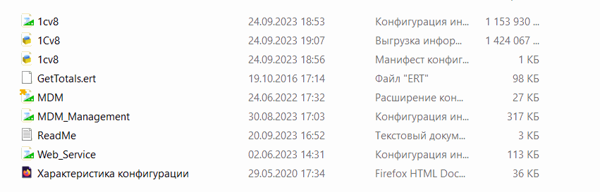
Доработки конфигурации внешней ИБ
В поставку входит файл, объекты из которого необходимо перенести в конфигурацию внешней информационной базы

Slide 8
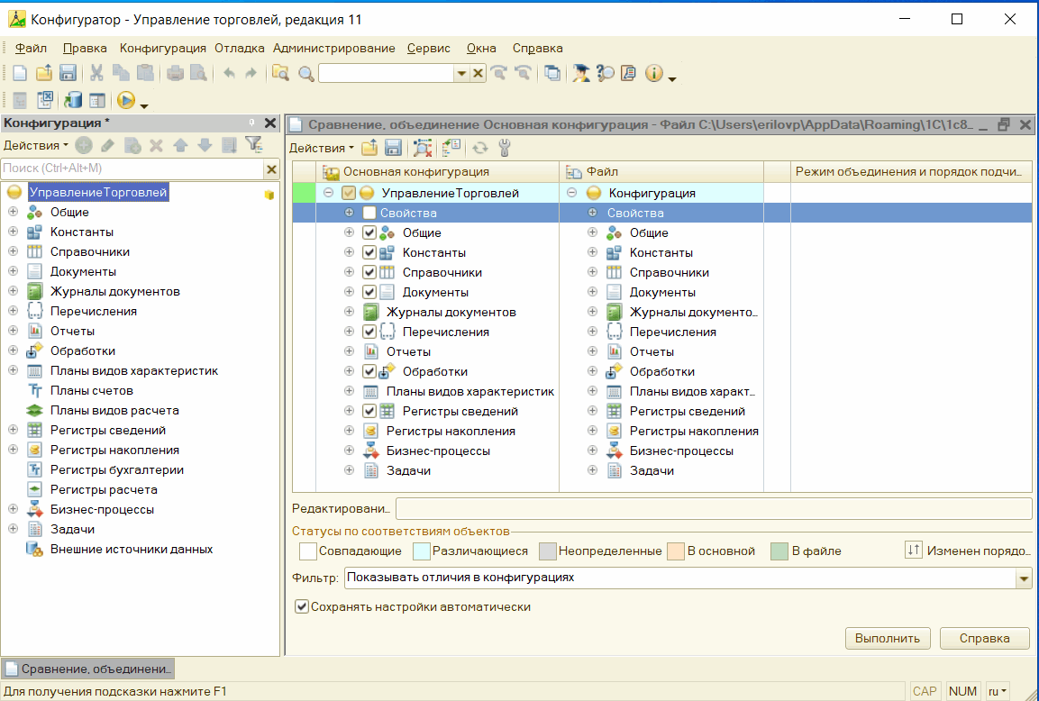
Доработки конфигурации внешней ИБ

Slide 9
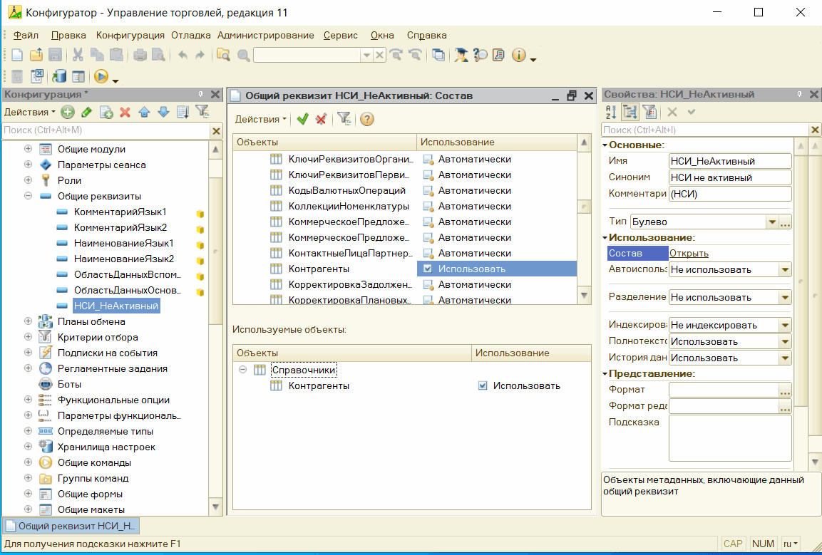
Доработки конфигурации внешней ИБ
Контролируемые справочники добавляются в состав общего реквизита «НСИ_НеАктивный»

Slide 10
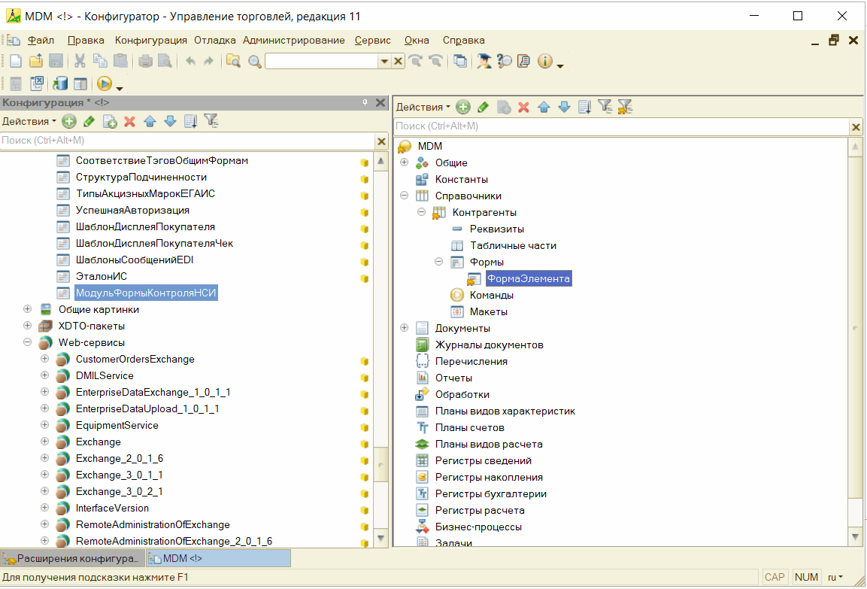
Доработки конфигурации внешней ИБ
Форма элемента контролируемого справочника добавляется в расширение (новое или существующее). В текст модуля формы копируется содержимое макета «МодульФормыКонтроляНСИ»

Slide 11
Настройки централизованной базы управления НСИ

Slide 12
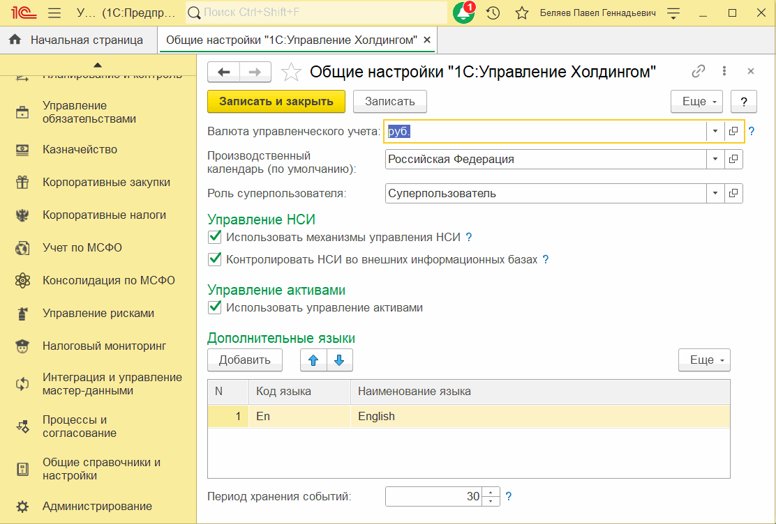
Настройки мастер – базы: общие

Slide 13
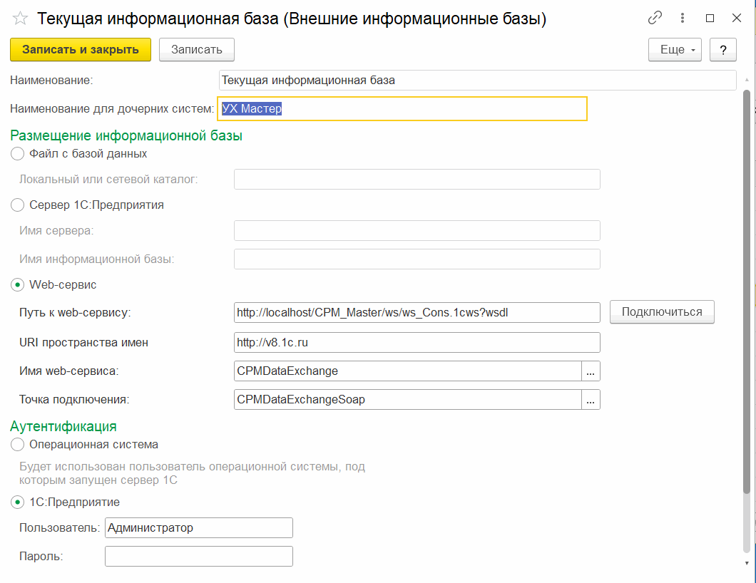
Настройки мастер – базы: общие
Notes:
Необходимо указать имя, под которым мастер – база будет идентифицирована в дочерних и способ подключения к ней из внешних баз.

Slide 14
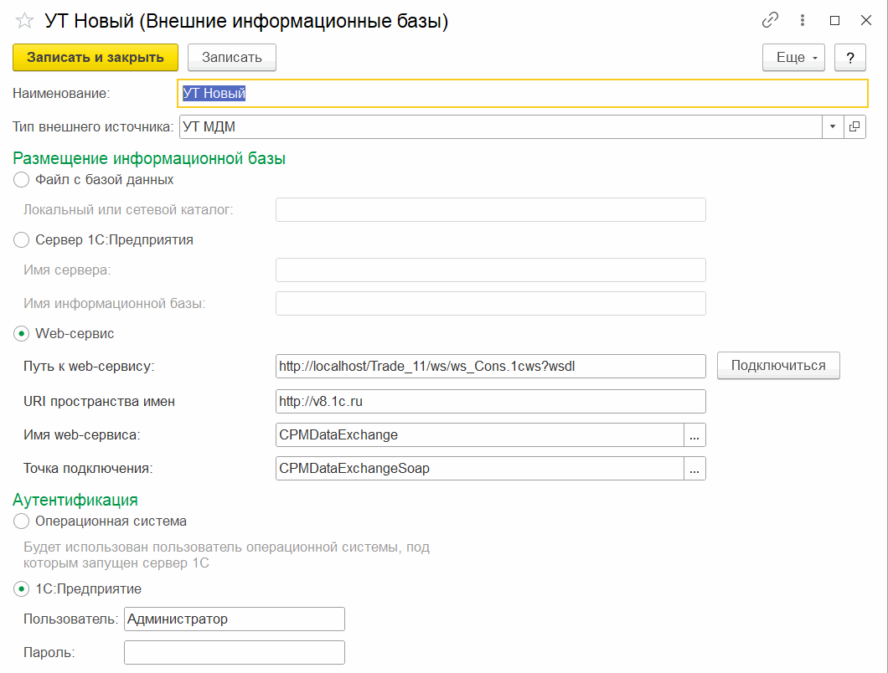
Настройки мастер – базы: внешняя ИБ

Slide 15
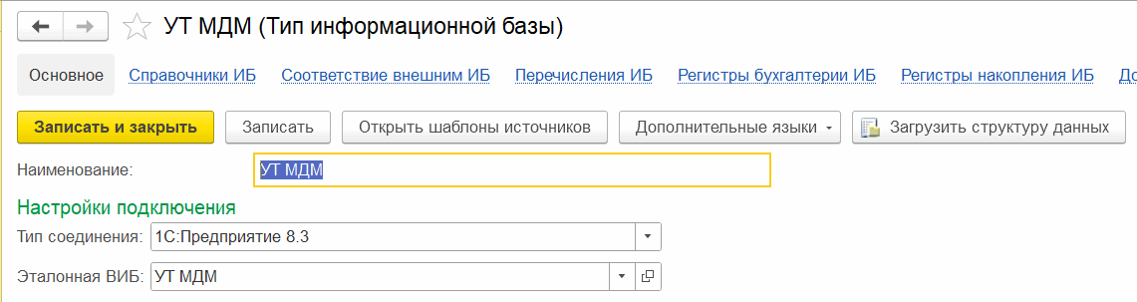
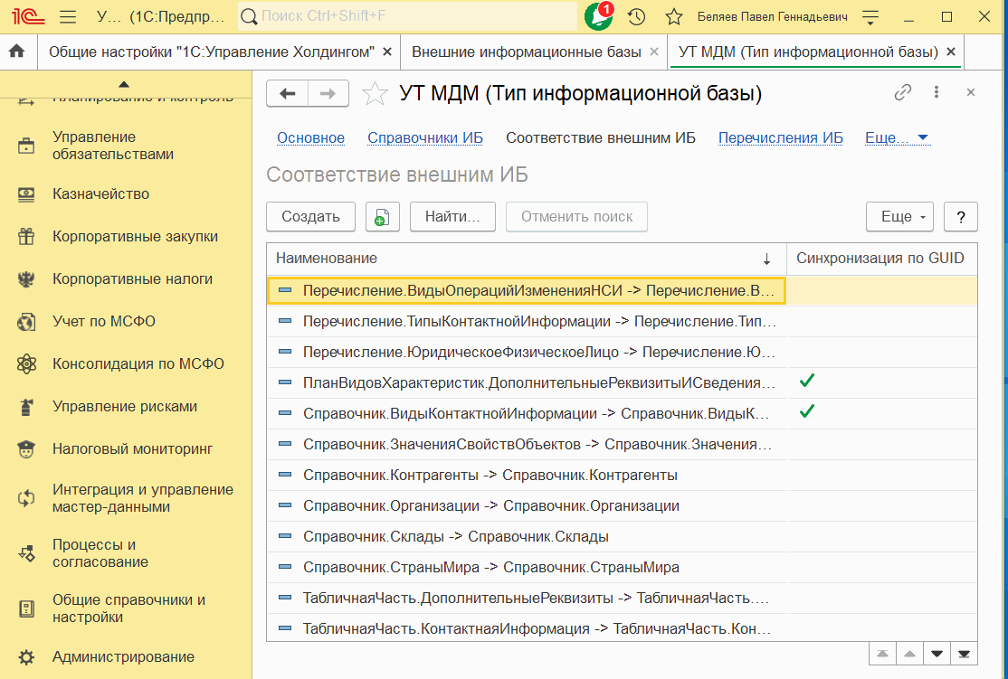
Настройки мастер – базы: внешняя ИБ
Notes:
После встраивания объектов во внешнюю ИБ необходимо обновить информацию о метаданных и настроить соответствие для перечисления «ВидыОперацийИзмененияНСИ»

Slide 16
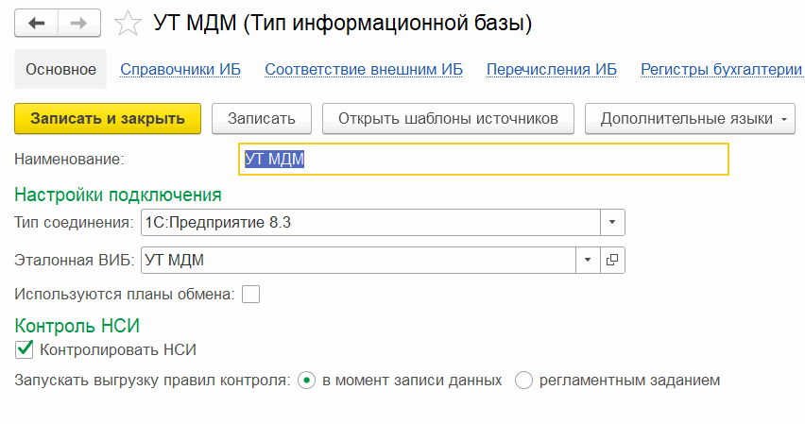
Настройки мастер – базы: внешняя ИБ
Notes:
Для типа информационной базы должен быть установлен флаг «Контролировать НСИ»

Slide 17
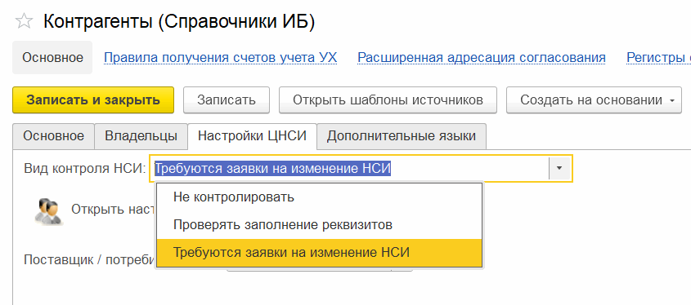
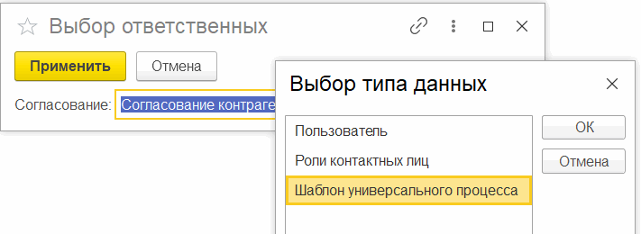
Контроль изменений НСИ
Вид контроля НСИ устанавливается в описании справочника и распространяется как на текущую, так и на внешние базы
Notes:
Пользователи, указанные как ответственные за контролируемый справочник, или обладающие необходимой ролью могут добавлять, изменять или помечать на удаление элементы справочника без ограничений
Для остальных пользователей существуют следующие правила.
Новый элемент, созданный таким пользователем, получает признак «Не активный». При этом его нельзя использовать в бизнес – логике, он не отображается в формах выбора. Признак снимается после утверждения заявки на регистрацию нового объекта
Запись измененного активного элемента справочника блокируется. Необходимо утверждение заявки на изменение объекта
Аналогично происходит процедура пометки активного элемента справочника на удаление

Slide 18
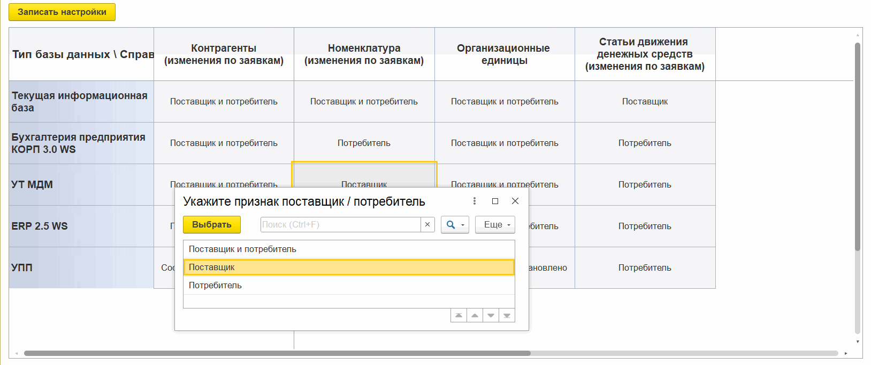
Поставщики и потребители НСИ
Notes:
После записей настроек правила контроля НСИ передаются во все внешние информационные базы указанных типов.

Slide 19
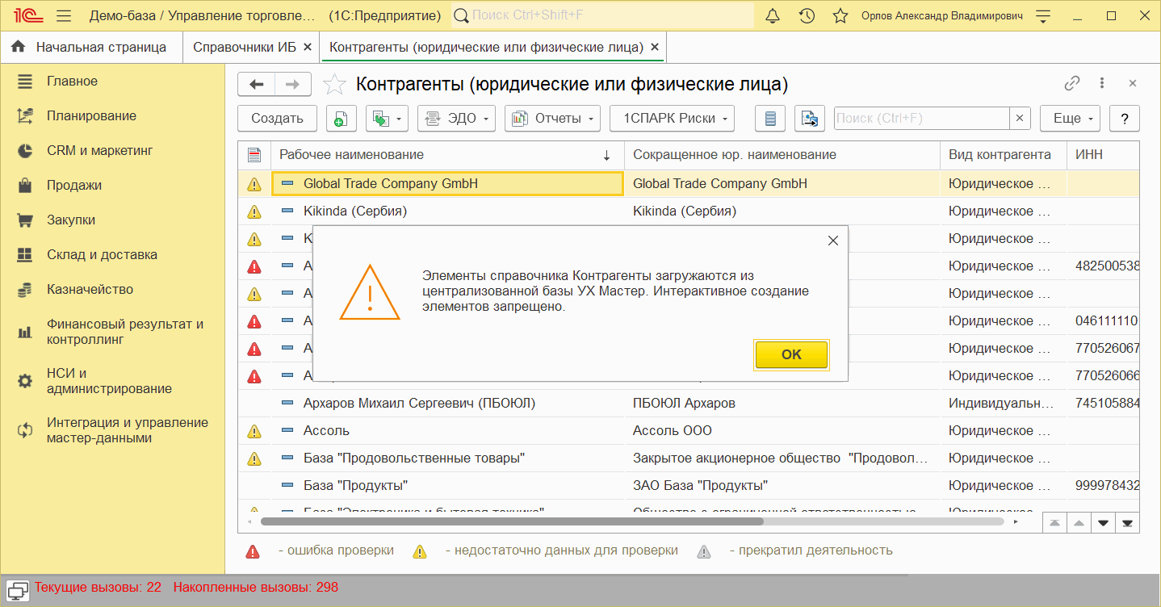
Внешняя ИБ - потребитель: изменения запрещены

Slide 20
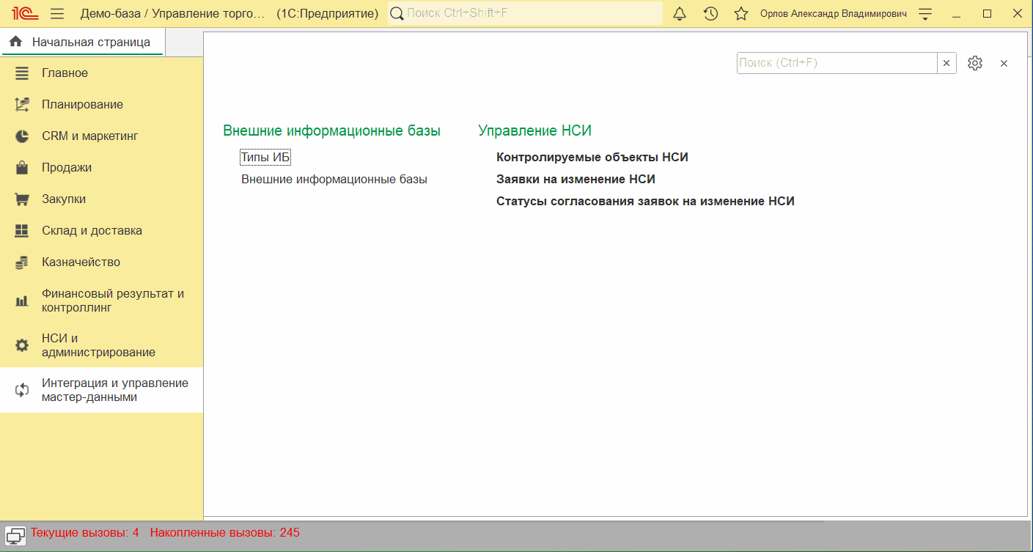
Внешняя ИБ - потребитель: изменения запрещены

Slide 21
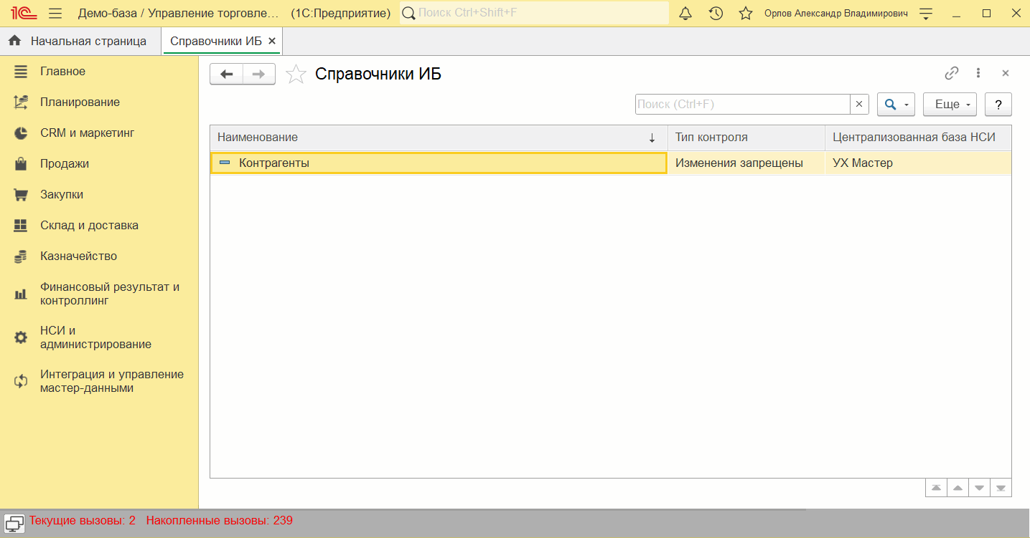
Внешняя ИБ - потребитель: изменения запрещены

Slide 22
Внешняя ИБ - потребитель: изменения запрещены

Slide 23
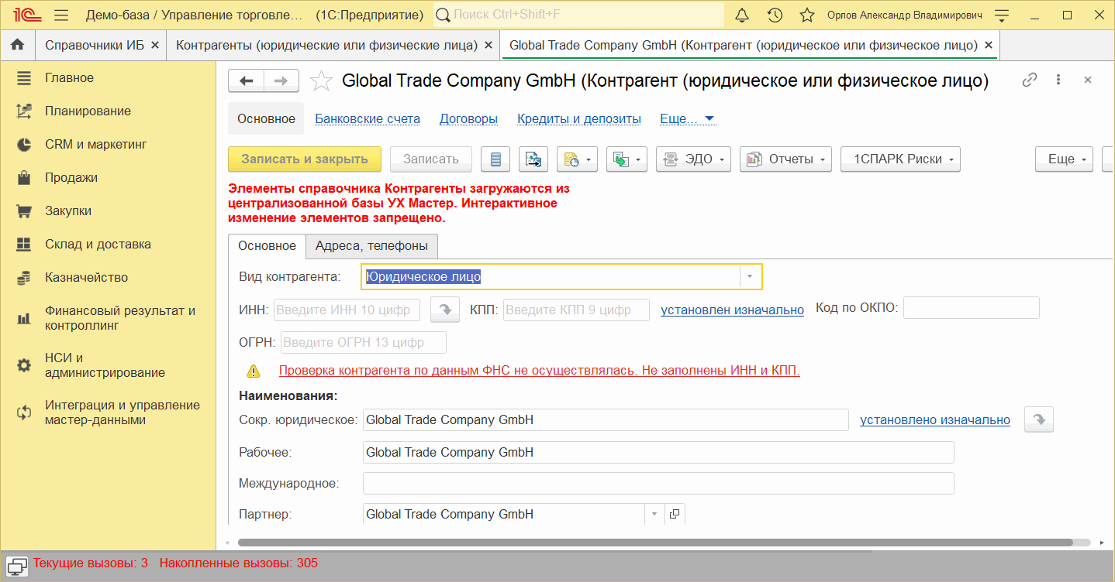
Внешняя ИБ - потребитель: изменения запрещены

Slide 24
Внешняя ИБ – поставщик,
изменения по заявкам:
создание нового элемента

Slide 25
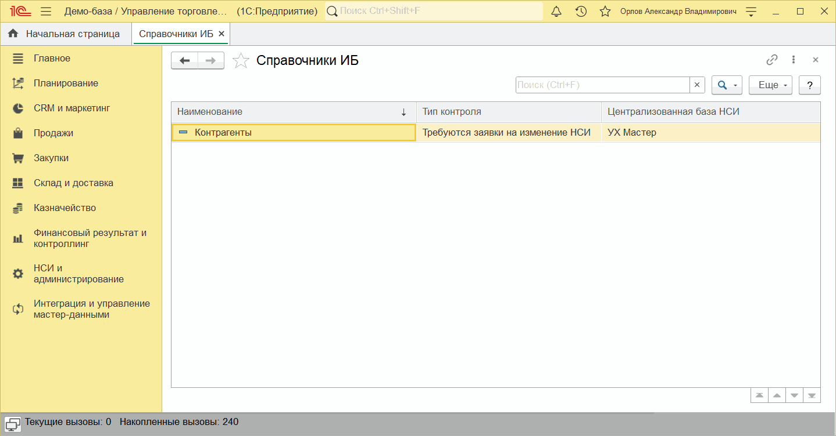
УТ: согласование нового элемента

Slide 26
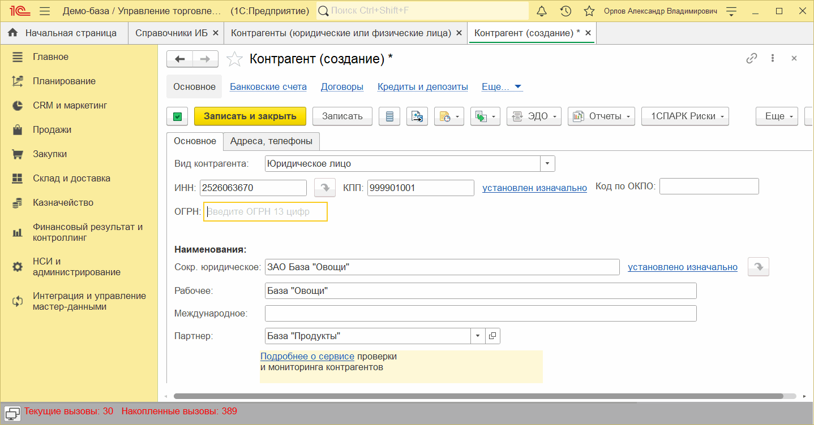
УТ: согласование нового элемента

Slide 27
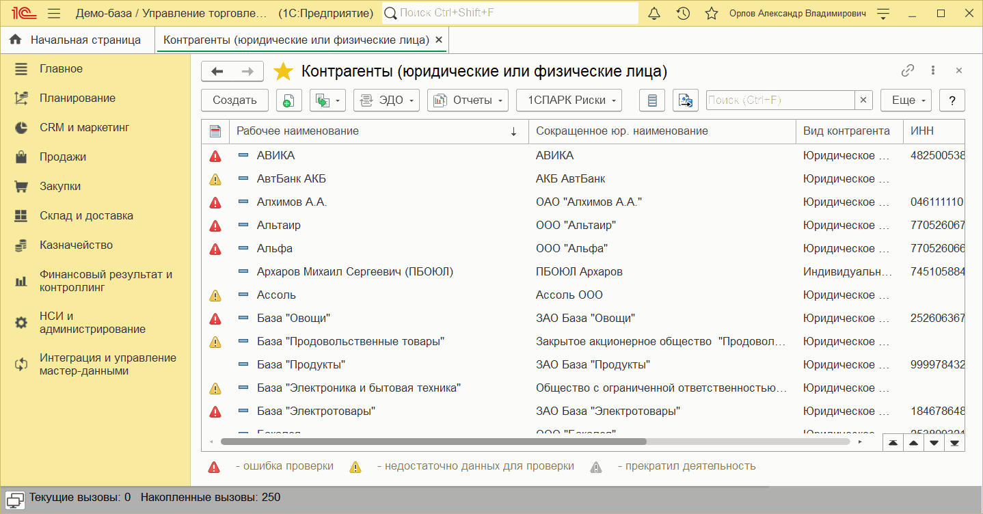
УТ: согласование нового элемента

Slide 28
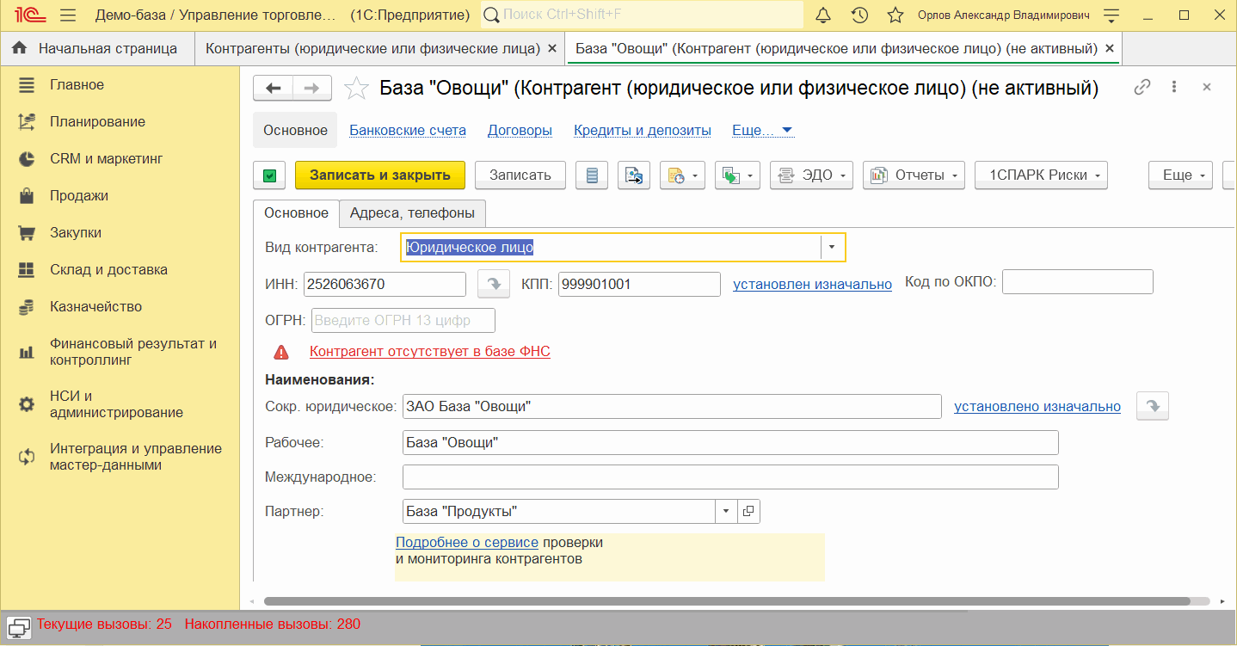
УТ: согласование нового элемента

Slide 29
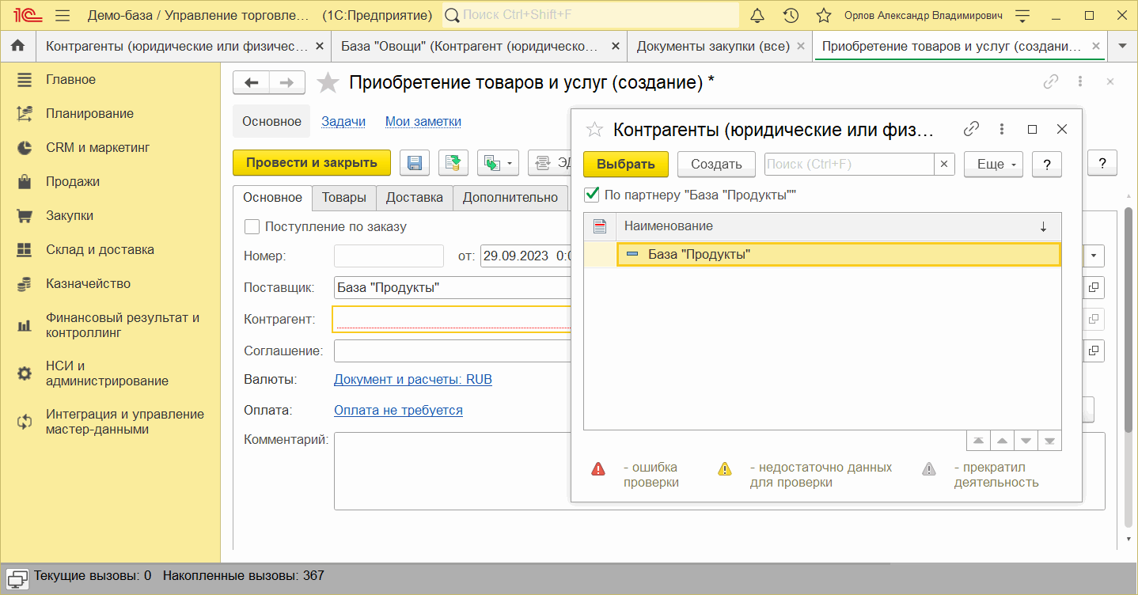
УТ: согласование нового элемента

Slide 30
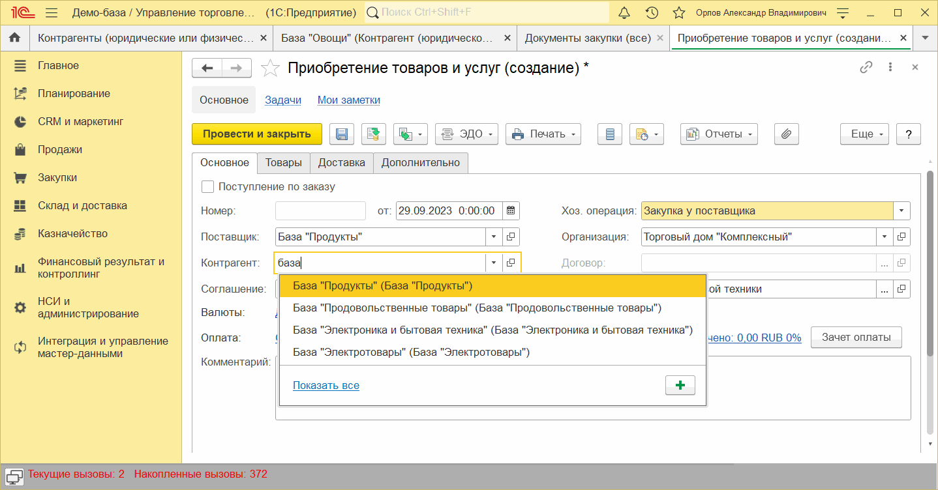
УТ: согласование нового элемента

Slide 31
УТ: согласование нового элемента

Slide 32
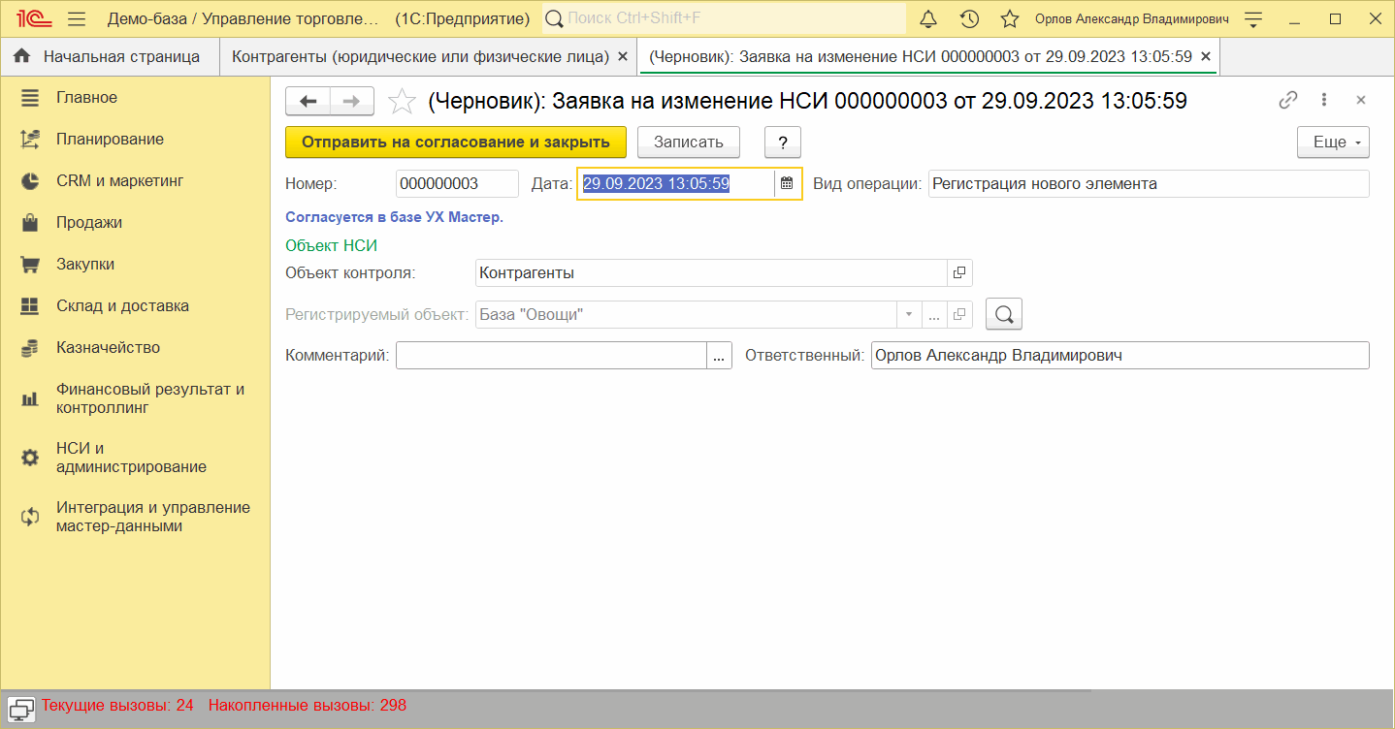
УТ: согласование нового элемента

Slide 33
Утверждение заявок дочерних информационных баз

Slide 34
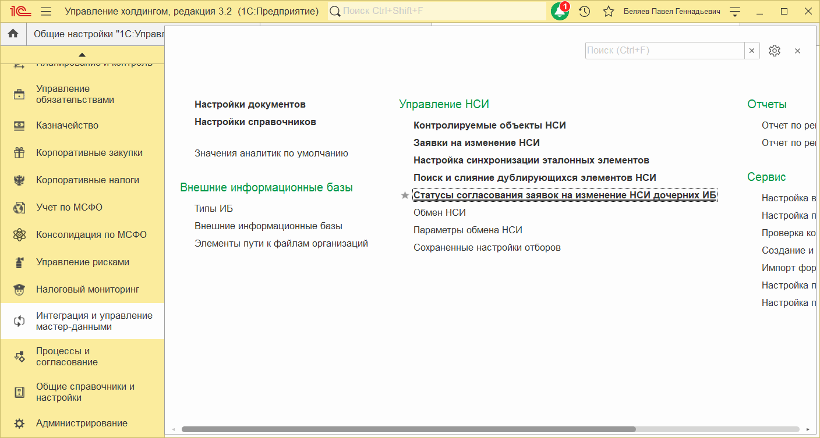
Утверждение заявок дочерних ИБ

Slide 35
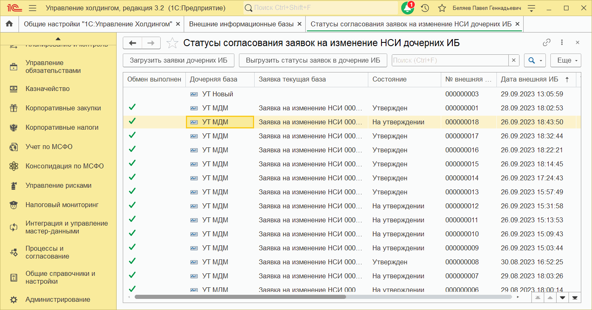
УХ: утверждение заявок дочерних ИБ

Slide 36
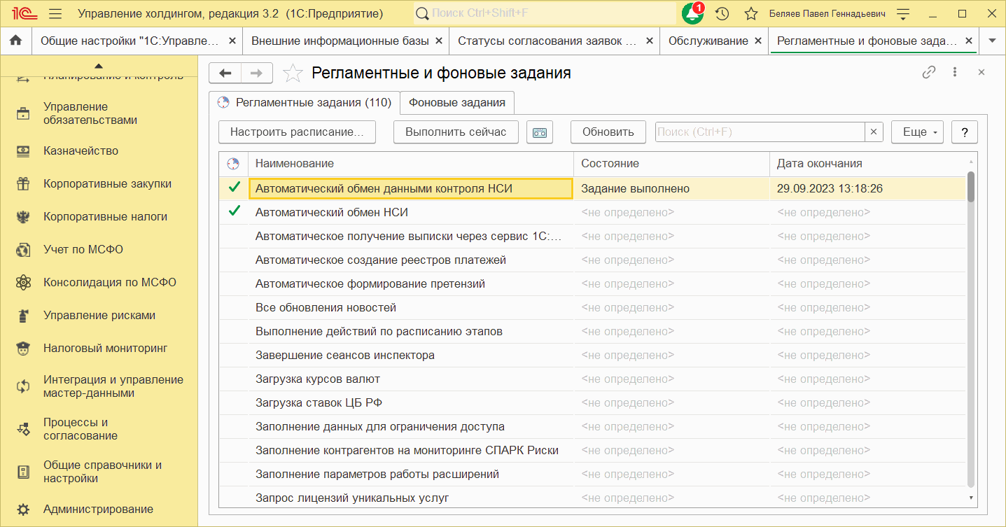
УХ: утверждение заявок дочерних ИБ

Slide 37
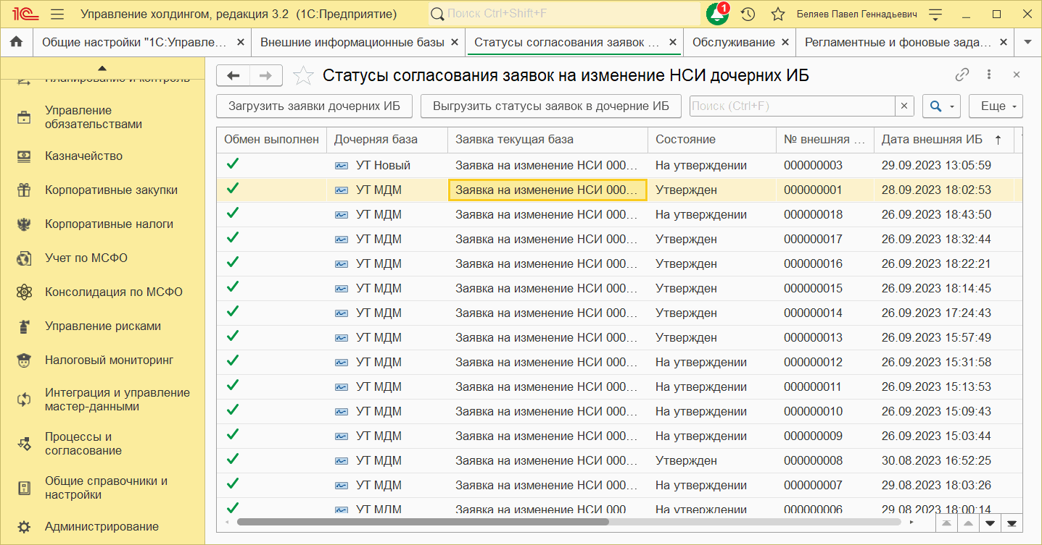
УХ: утверждение заявок дочерних ИБ

Slide 38
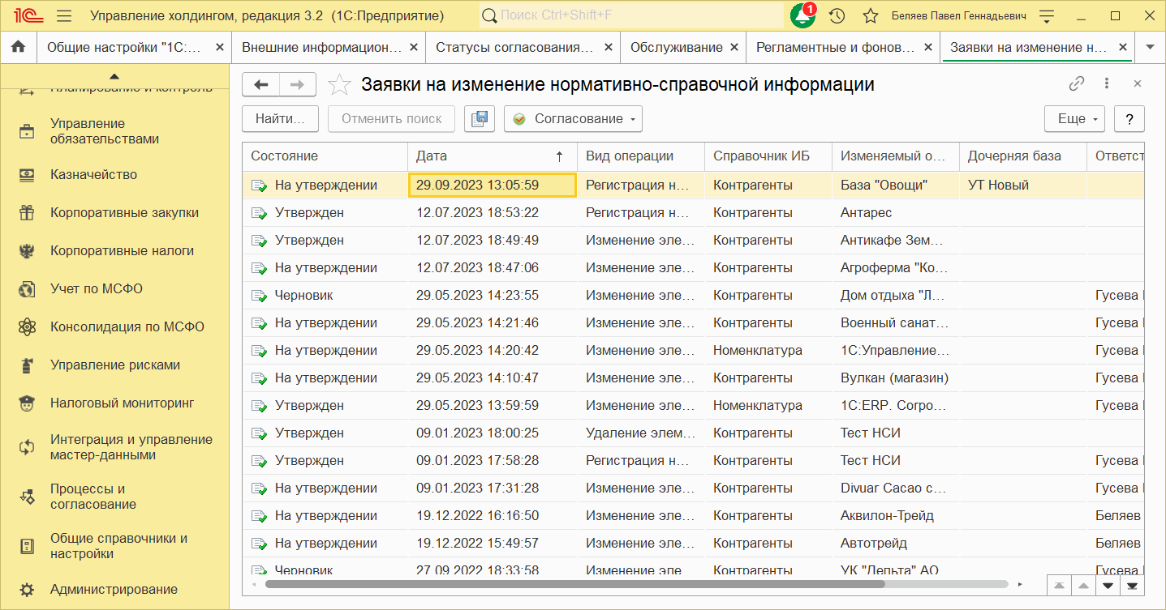
УХ: утверждение заявок дочерних ИБ

Slide 39
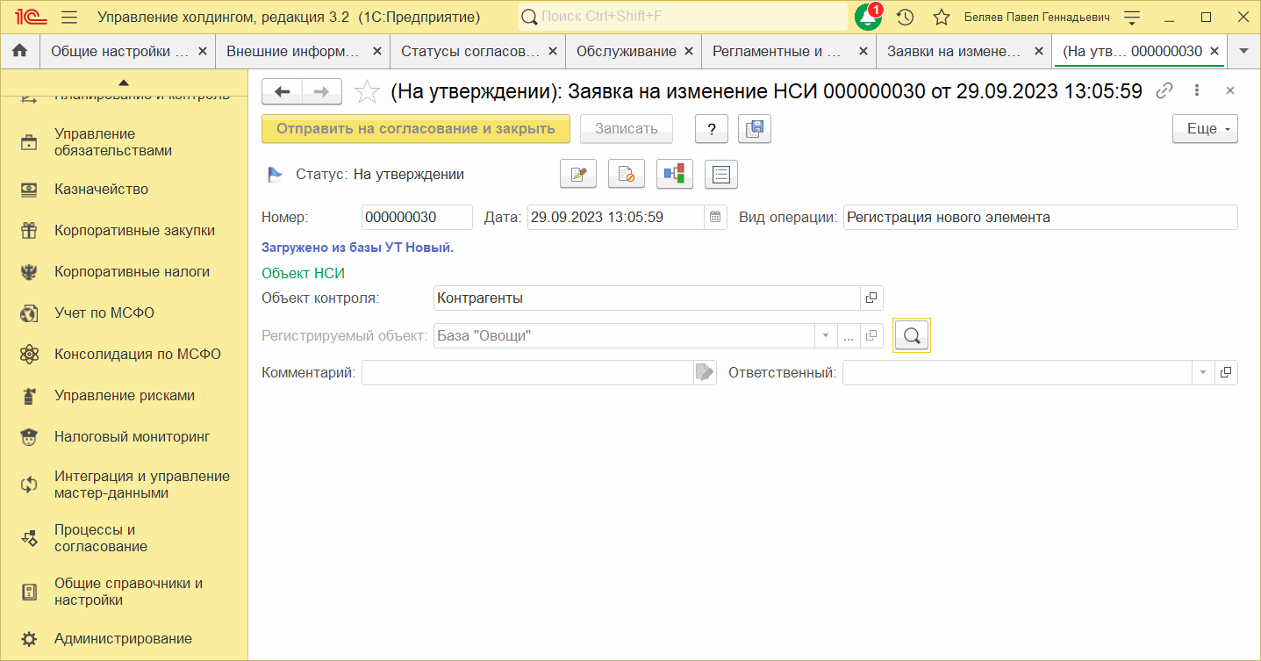
УХ: утверждение заявок дочерних ИБ

Slide 40
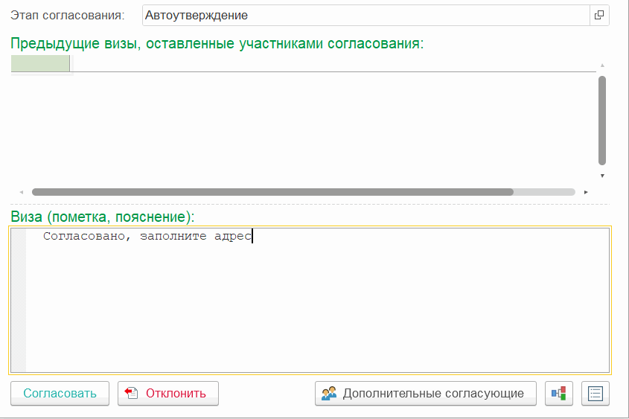
УХ: утверждение заявок дочерних ИБ

Slide 41
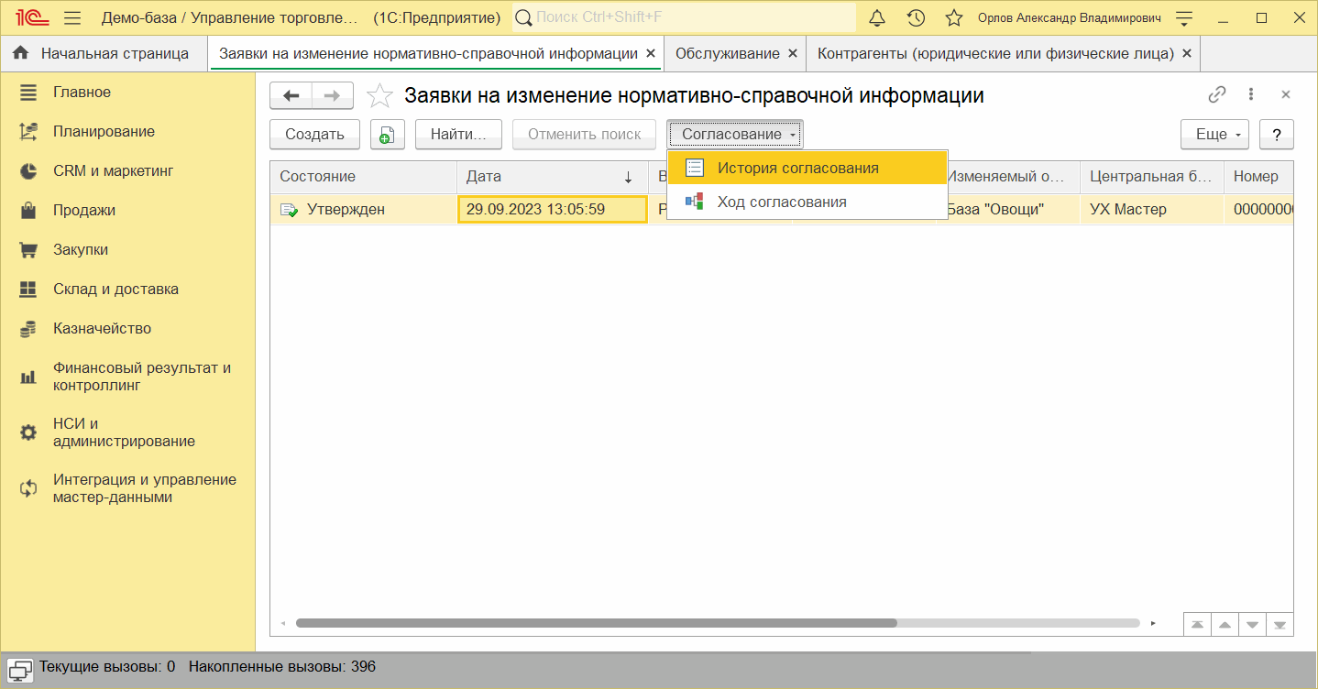
УТ: история согласования

Slide 42
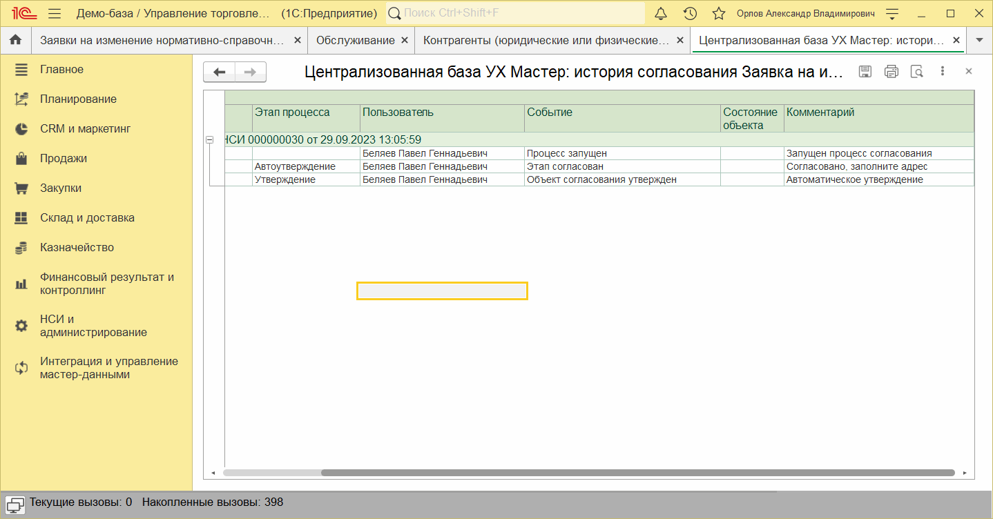
УТ: история согласования

Slide 43
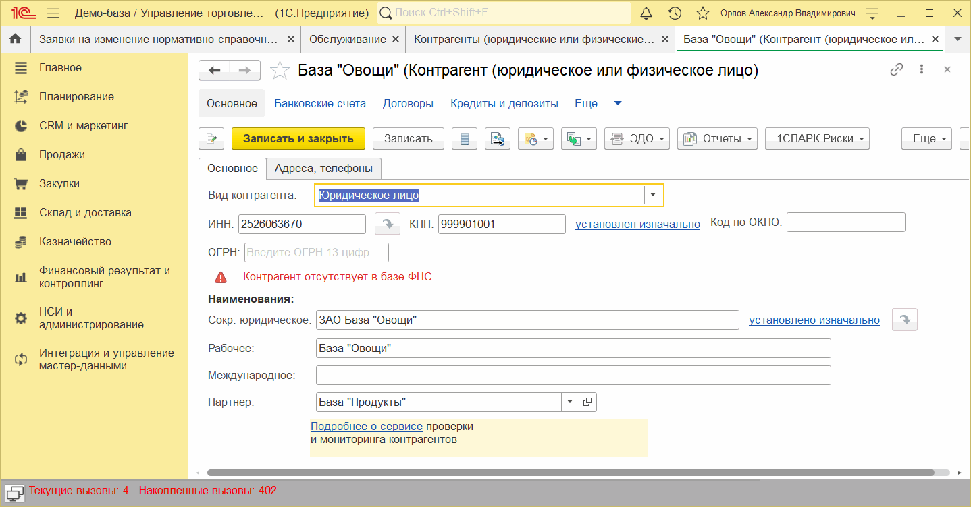
УТ: поведение после утверждения

Slide 44
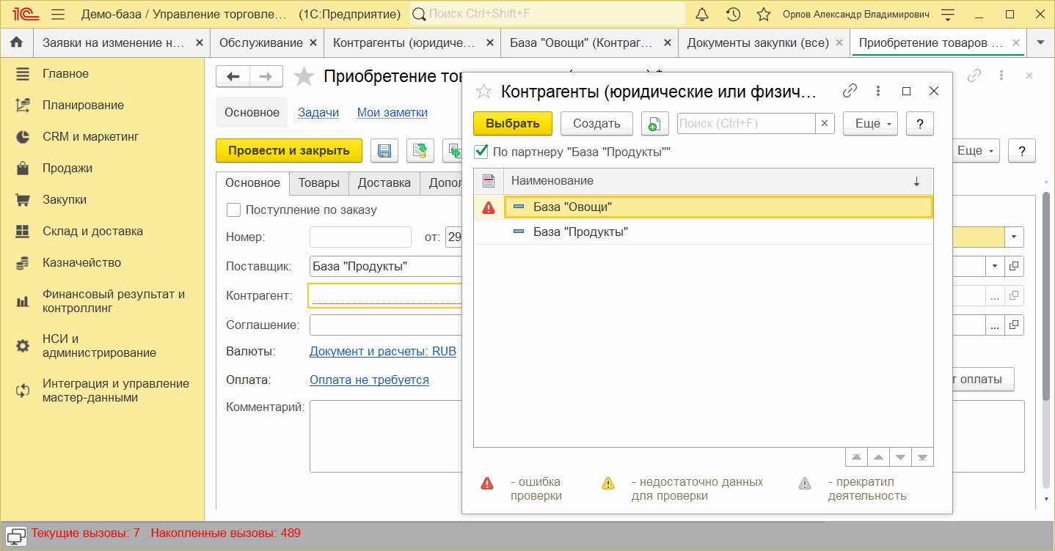
УТ: поведение после утверждения

Slide 45
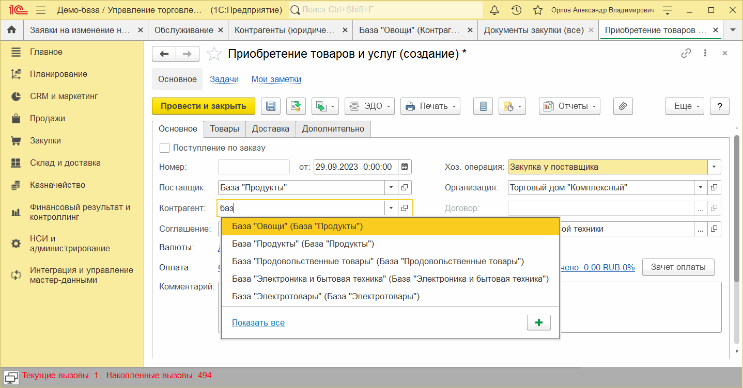
УТ: поведение после утверждения

Slide 46
Внешняя ИБ – поставщик,
изменения по заявкам:
изменение существующего элемента

Slide 47
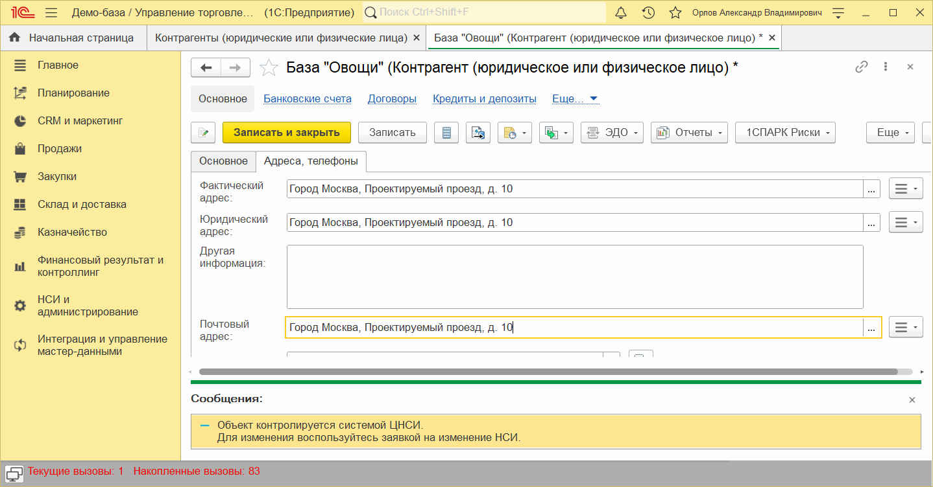
УТ: изменение активного элемента

Slide 48
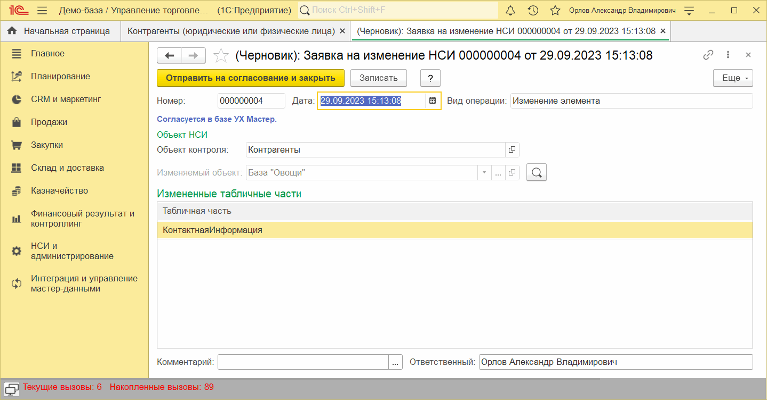
УТ: заявка на изменение НСИ

Slide 49
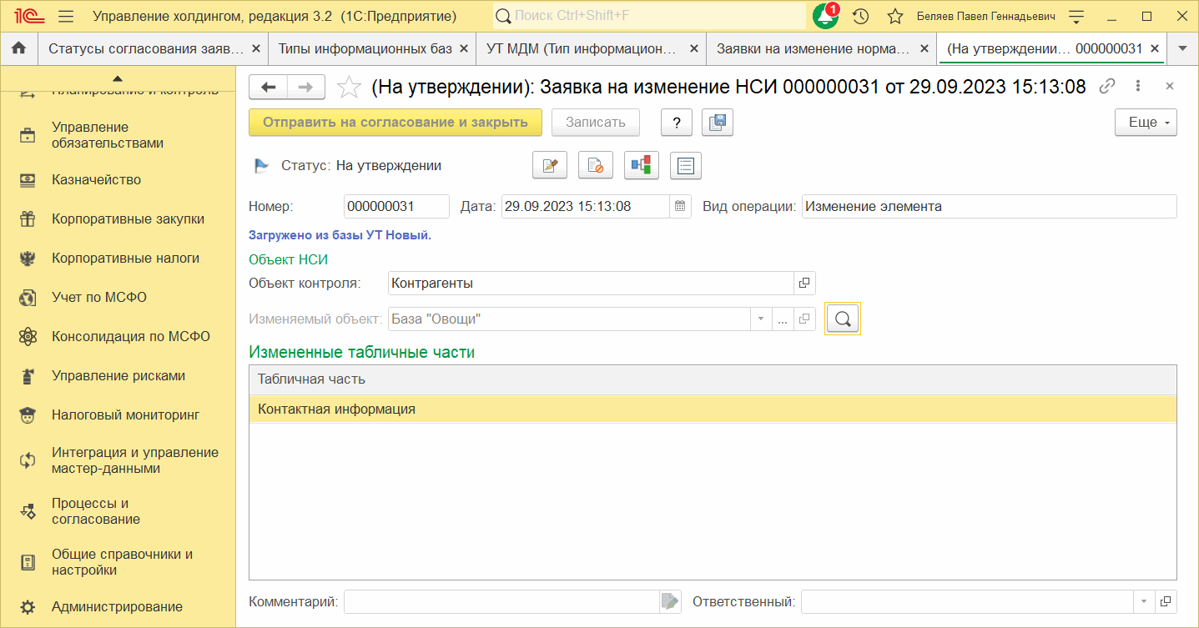
УХ: просмотр изменений объекта

Slide 50
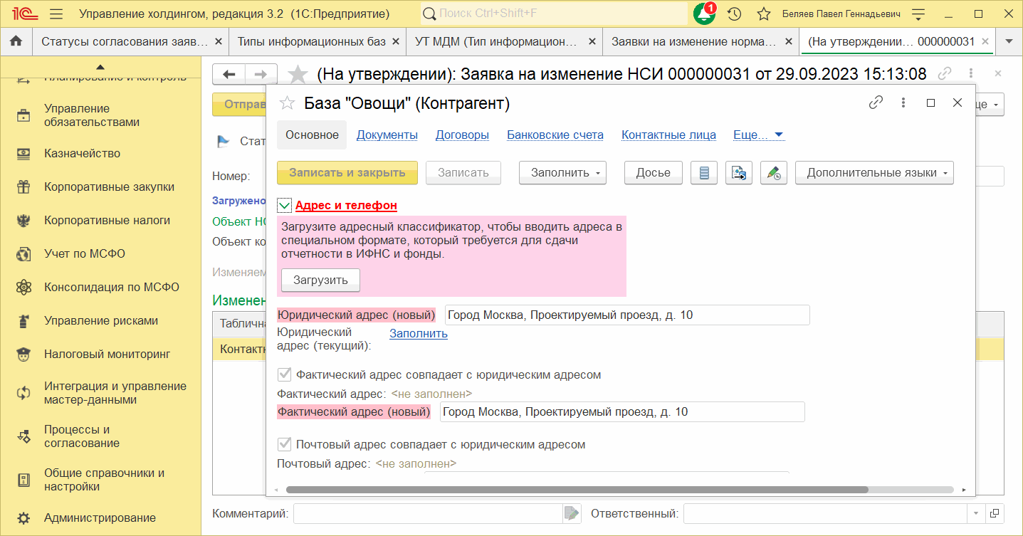
УХ: просмотр изменений объекта

Slide 51
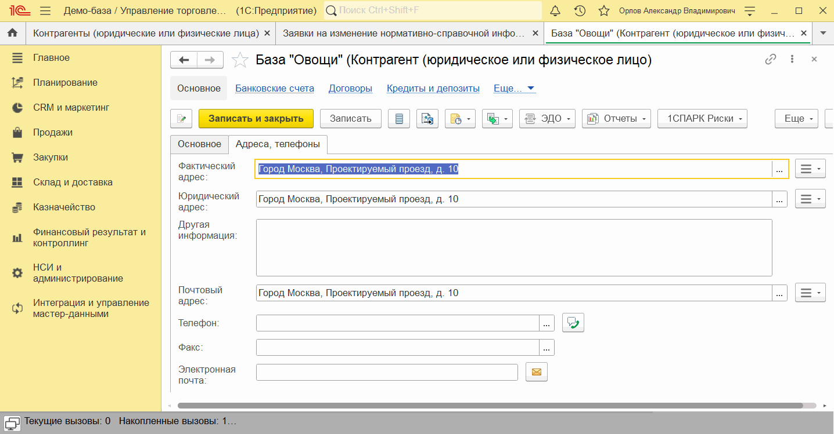
УТ: поведение после утверждения

Slide 52
Спасибо за внимание
Дополнительная информация
Сайт 1С:ERP.Управление холдингом: https://v8.1c.ru/cpm-erp/
Презентации https://v8.1c.ru/cpm-erp/poleznye-materialy/presentations/
Видео: https://v8.1c.ru/cpm-erp/poleznye-materialy/video/
Сайт 1С:Управление холдингом: https://v8.1c.ru/cpm/
Презентации https://v8.1c.ru/cpm/poleznye-materialy/presentations/
Видео: https://v8.1c.ru/cpm/poleznye-materialy/video/
Наиболее интересные внедрения: https://v8.1c.ru/cpm/istorii-uspekha/
Канал линейки продуктов «1С:Управление холдингом» на YouTube

